Slide 1
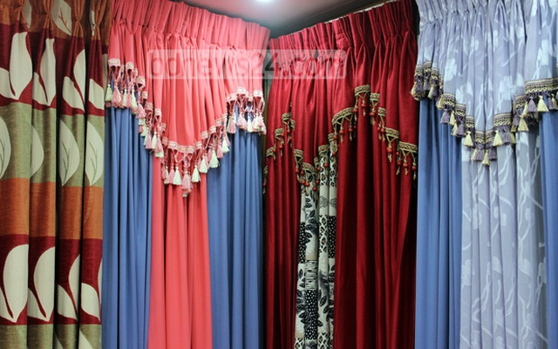

Slide 2
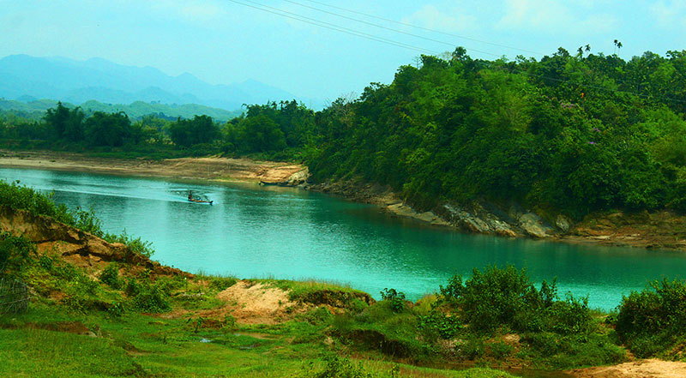
আজকের পাঠে সবাইকে স্বাগতম

Slide 3
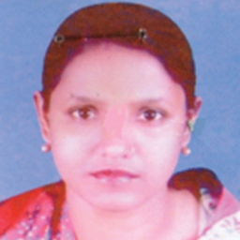
প
রি
চি
তি
এলিজা বেগম
প্রধান শিক্ষক
পল্লীমঙ্গল সরকারি প্রাথমিক বিদ্যালয়
দক্ষিণ সুরমা , সিলেট ।
শ্রেণীঃ৫ম
বিষয়ঃপ্রাথমিক বিজ্ঞান
পাঠঃআমাদের পরিবেশ
সময়ঃ৪০মিনিট
তারিখঃ১৪/০৪/২০২১ইং

Slide 4
শিখনফল
১.১.২ উদ্ভিদ ও প্রাণীর পারস্পরিক নির্ভরশীলতা ব্যাখ্যা করতে পারবে।

Slide 5
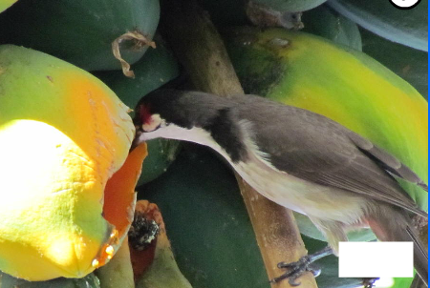
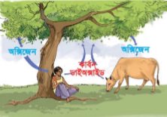
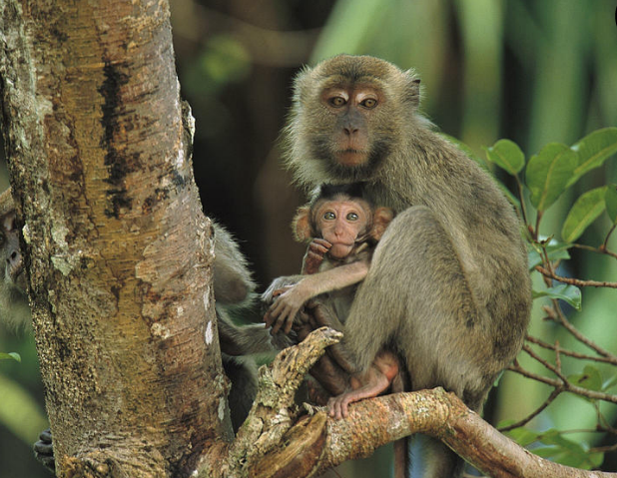
এসো ছবি দেখি
ছবিতে তোমরা কী দেখলে?
উদ্ভিদ ও প্রাণী কীভাবে পরস্পরের উপর নির্ভরশীল?

Slide 6
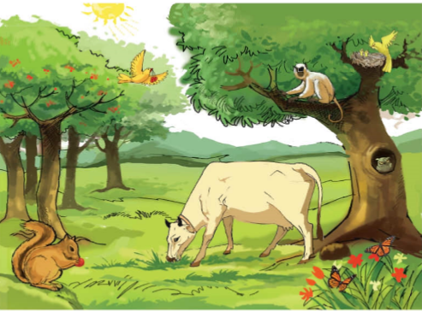
আজকের পাঠ আমাদের পরিবেশ
(উদ্ভিদ ও প্রাণীর পারস্পরিক নির্ভরশীলতা)

Slide 7
উদ্ভিদ ও প্রাণী একে অপরের উপর নির্ভরশীল।

Slide 9
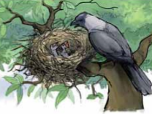
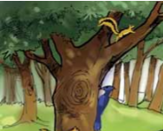
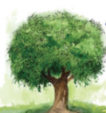
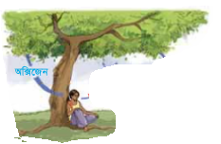
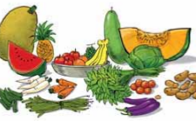
প্রাণী কীভাবে উদ্ভিদের উপর নির্ভরশীল ?
পাখির বাসা
বাসস্থান
প্রাণীর বাসস্থান
উদ্ভিদ
অক্সিজেন গ্রহণ
খাদ্য

Slide 10
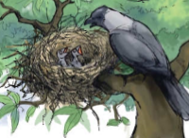
প্রাণী

Slide 11
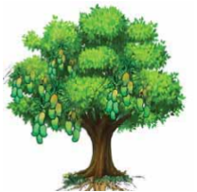
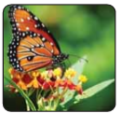
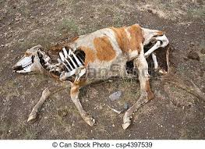
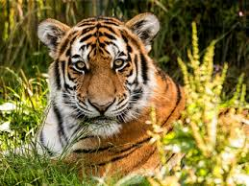
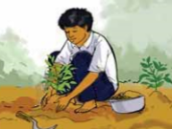
উদ্ভিদ কীভাবে প্রাণীর উপর নির্ভরশীল ?
কার্বনডাই অক্সাইড
পরাগায়ন
পুষ্টি উপাদান
প্রাণী
বীজের বিস্তরণ
উদ্ভিদের বৃদ্ধি

Slide 12
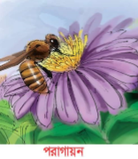
উদ্ভিদ

Slide 13
নিচে দেখানো ছকের মতো খাতায় একটি ছক তৈরি কর। এবং তা পূরণ কর।

Slide 14
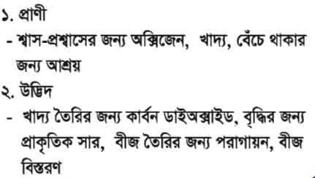
সারসংক্ষেপ

Slide 15
সারসংক্ষেপ
বীজের বিস্তরণঃমাতৃউদ্ভিদ থেকেবিভিন্ন স্থানে বীজের ছড়িয়ে পড়াই হলো বীজের বিস্তরণ।

Slide 16
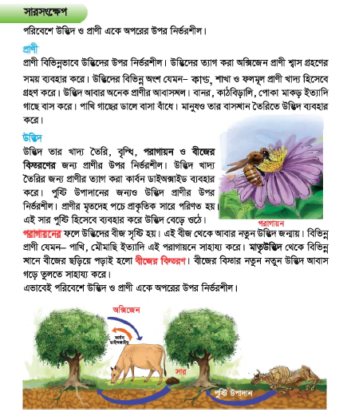
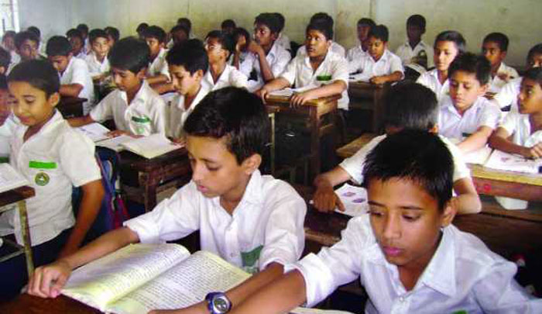
পাঠ্য বইয়ের ৫ পৃষ্ঠা খুলে নিরবে পড়।

Slide 17
মূল্যায়ন
শূন্যস্থান পূরণ করঃ
১।প্রাণী শ্বাস নেওয়ার সময় ...................................গ্রহণ করে।
২।বানর ………………………….. বাস করে ।
৩।উদ্ভিদ পরাগায়নের জন্য ……………………………উপর নির্ভরশীল ।
৪।প্রাণীর মৃত দেহ পচে ……………………………. তৈরি হয় ।
৫।বীজের বিস্তরণ ........................... জন্ম দেয় ।
অক্সিজেন
গাছে
প্রাণীর
প্রাকৃতিক সার
নতুন উদ্ভিদের

Slide 18
মিলকরণ
১। মানুষ বাসস্থান তৈরিতে
পরাগায়নের ফলে।
২। উদ্ভিদের বিভিন্ন অংশ
পরাগায়নে সাহায্য করে ।
৩। উদ্ভিদ খাদ্য তৈরির জন্য
উদ্ভিদ ব্যবহার করে ।
৪। উদ্ভিদের বীজ সৃষ্টি হয়
প্রাণী খাদ্য হিসেবে গ্রহণ করে।
৫।পাখি,মৌমাছি
কার্বন-ডাই-অক্সাইড ব্যবহার করে।

Slide 19
মূল্যায়ন
প্রশ্নের উত্তর লেখ।
১। উদ্ভিদ কীভাবে প্রাণীর উপর নির্ভরশীল?
২। উদ্ভিদের জন্য বীজের বিস্তরণ কেন গুরুত্বপূর্ণ?
৩।বীজের বিস্তরণ কাকে বলে?

Slide 20
১। উদ্ভিদ খাদ্য তৈরি,বৃদ্ধি,পরাগায়ন ও বীজের বিস্তরণের জন্য প্রাণীর উপর নির্ভরশীল।
২। উদ্ভিদের নতুন আবাস গড়ে তোলার জন্য বীজের বিস্তরণ গুরুত্বপূর্ণ।
৩।বীজের বিস্তরণ হলো মাতৃউদ্ভিদ থেকে বিভিন্ন স্থানে বীজের ছড়িয়ে পড়া।

Slide 21
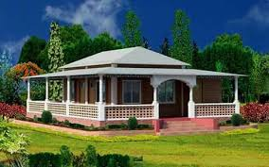
বাড়ির কাজ
কীভাবে উদ্ভিদ ও প্রাণী পরস্পরের উপর নির্ভরশীল তার একটি তালিকা তৈরি করো।

Slide 22
সবাইকে ধন্যবাদ

